Slide 1

上海第一家开源机器人俱乐部
孙毅
www.xiaokr.cc
小氪信息技术有限公司

Slide 2
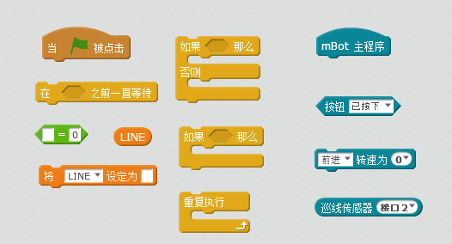
寻线模式
知识点：
重复执行
如果那么
如果……那么……否则
变量
寻线传感器
课堂任务
利用寻线传感，让机器人按照黑色路线走8字！

Slide 3
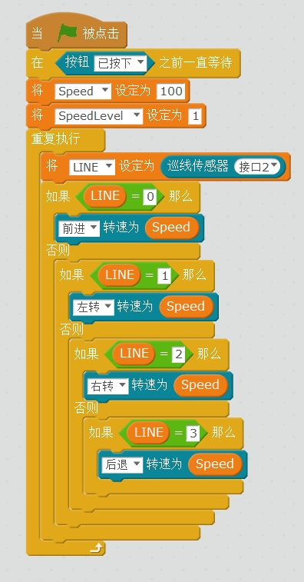
寻线模式

